Slide 1

第八章 中间代码生成

Slide 2
学习内容
三地址码表示方法
声明语句的翻译
赋值语句的翻译：数组寻址
布尔表达式的翻译
case语句的翻译
backpatching技术的实现
过程调用的翻译

Slide 3
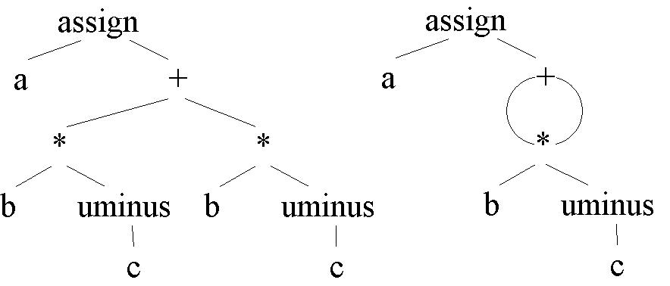
8.1 中间语言
8.1.1 图表示
a := b * -c + b * -c
语法树方式表示
后缀表示——语法树的线性表示方式 a b c uminus * b c uminus * + assign

Slide 4
语法制导定义构造语法树
PRODUCTION Semantic Rule
S → id := E { S.nptr = mknode (‘assign’,
mkleaf(id, id.entry), E.nptr) }
E → E₁ + E₂ {E.nptr = mknode(‘+’, E₁.nptr,E₂.nptr) }
E → E₁ * E₂ {E.nptr = mknode(‘*’, E₁.nptr,E₂.nptr) }
E → - E₁ {E.nptr = mknode(‘uminus’, E₁.nptr) }
E → ( E₁ ) {E.nptr = E₁.nptr }
E → id {E.nptr = mkleaf(id, id.entry) }

Slide 5
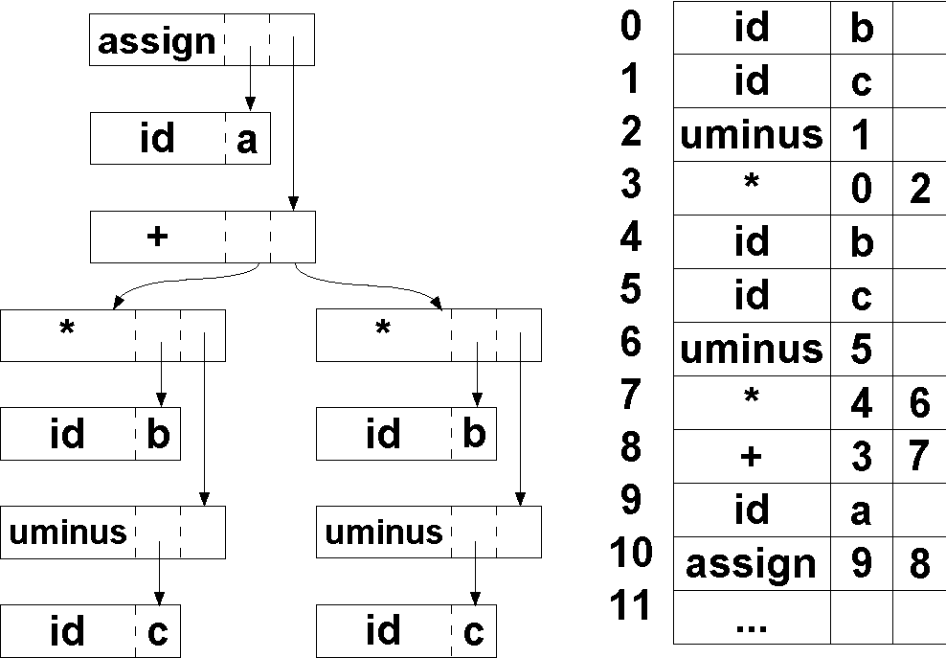
语法树的计算机内部表示

Slide 6

8.1.2 三地址码
Three-Address Code
一般形式：x := y op z
语法树、dag的线性化表示
t₁ := -c t₁ := -c
t₂ := b * t₁ t₂ := b * t₁
t₃ := -c t₅ := t₂ + t₂
t₄ := b * t₃ a := t₅
t₅ := t₂ + t₄
a := t₅

Slide 7

8.1.3 三地址码语句类型
二元运算：x := y op z
一元运算：x := op y
复制语句：x := y
无条件转移：goto L
条件转移：if x relop y goto L
函数调用：param x₁ param x₂ … param x_{n} call p, n
数组：x := y [i] ， x [i] := y
指针：x := &y， x := *y

Slide 8
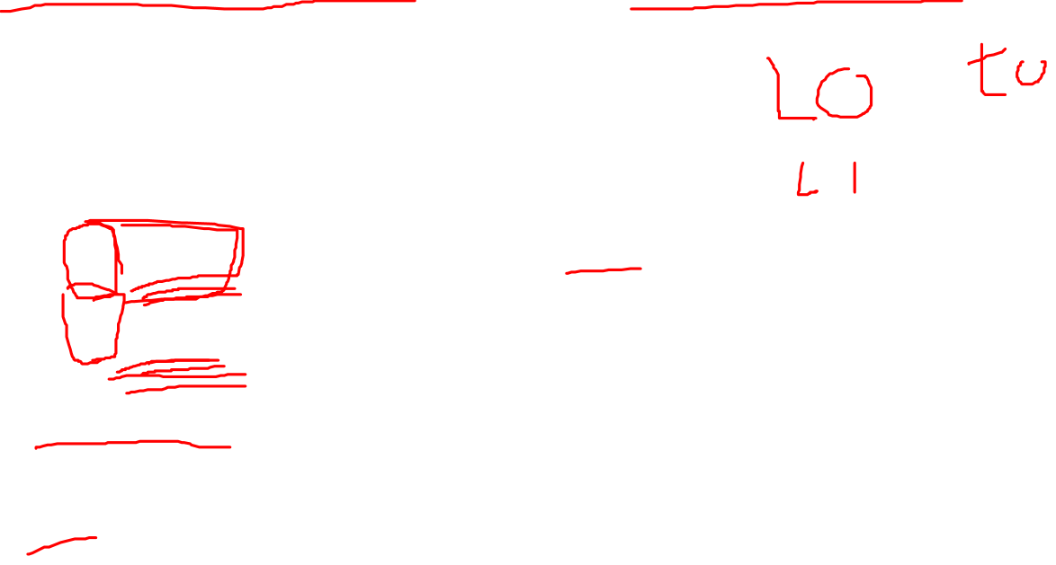
语法制导翻译生成三地址码
赋值语句：id := E
利用属性
E.place：保存E的值的名字
E.code：计算E的三地址代码
newtemp：生成临时变量名
gen：输出一条三地址码指令

Slide 9
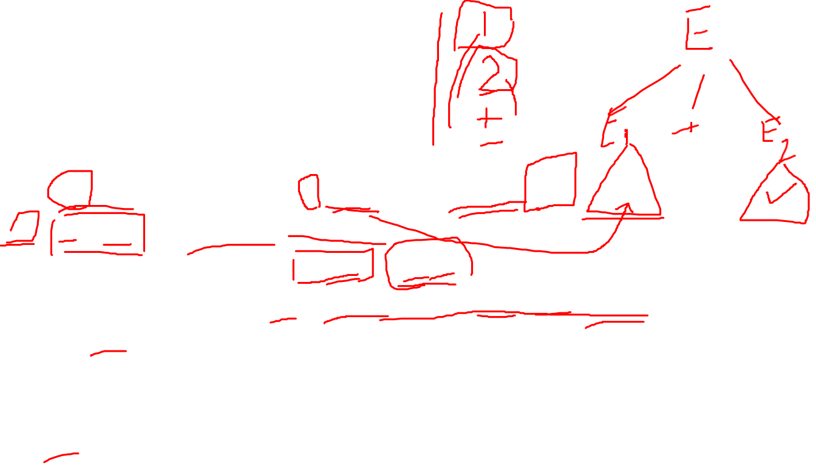
赋值语句的翻译
PRODUCTION Semantic Rule
S → id := E { S.code = E.code || gen(id.place ‘:=’ E.place) }
E → E₁ + E₂ {E.place= newtemp ;
E.code = E₁.code || E₂.code ||
|| gen(E.place ‘:=’ E₁.place ‘+’ E₂.place) }
E → E₁ * E₂ {E.place= newtemp ;
E.code = E₁.code || E₂.code ||
|| gen(E.place ‘:=’ E₁.place ‘*’ E₂.place) }
E → - E₁ {E.place= newtemp ;
E.code = E₁.code ||
|| gen(E.place ‘:=’ ‘uminus’ E₁.place) }
E → ( E₁ ) {E.place= E₁.place ; E.code = E₁.code}
E → id {E.place = id.entry ; E.code = ‘’ }

Slide 10
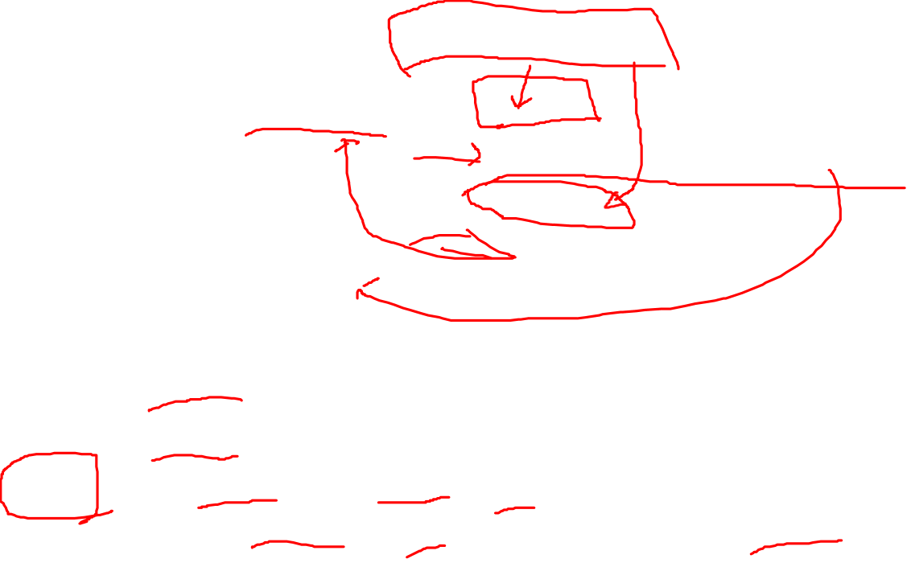
控制流语句的翻译
while语句：S → while E do S₁
翻译为 S.begin: E.code
if E.place = 0 goto S.after
S₁.code
goto S.begin
S.after:
语法制导定义：
S.begin = newlabel;
S.after = newlabel ;
S.code = gen(S.begin ‘:’) || E.code || gen(‘if’ E.place ‘=’ ‘0’ ‘goto’ S.after) || S₁.code || gen(‘goto’ S.begin) || gen(S.after ‘:’)

Slide 11
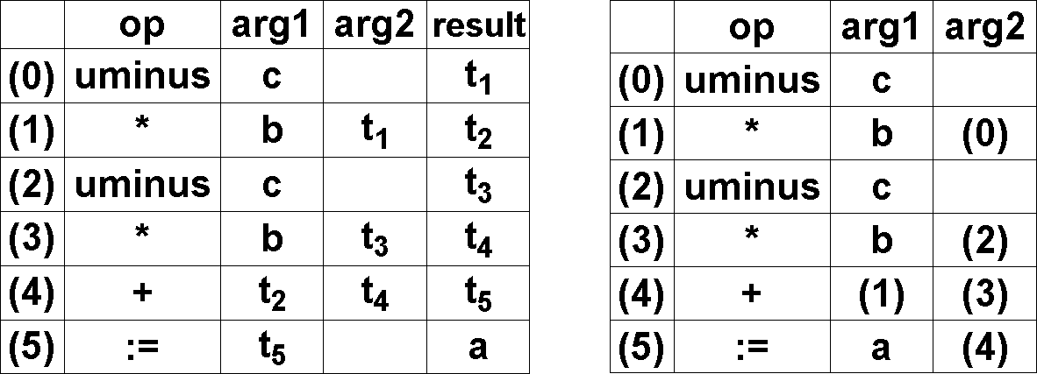
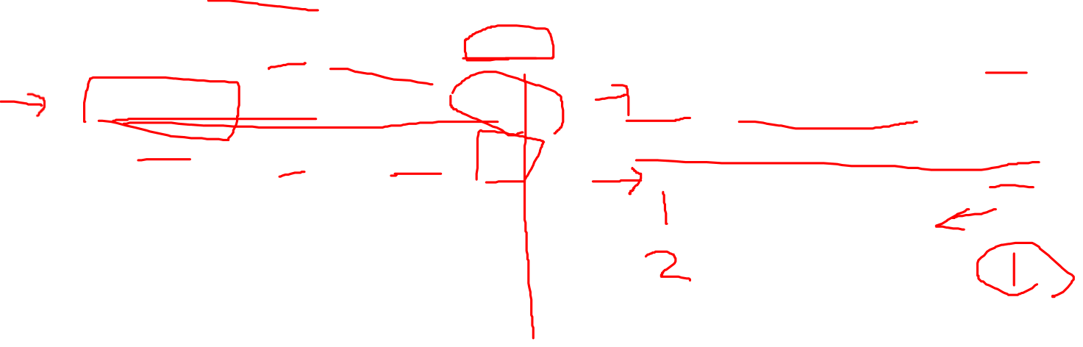
8.1.5 三地址码的实现
四元组，三元组

Slide 12
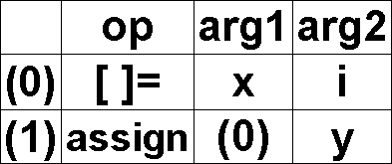
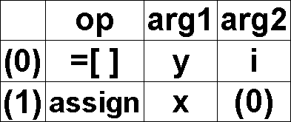

三元运算的实现——拆分
x[i] := y
x := y[i]

Slide 13
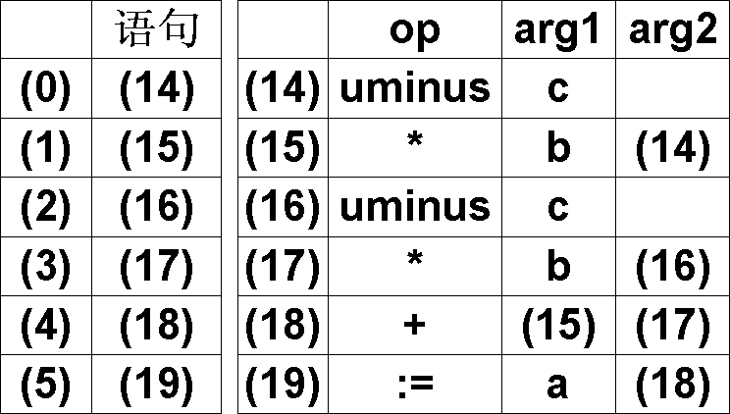
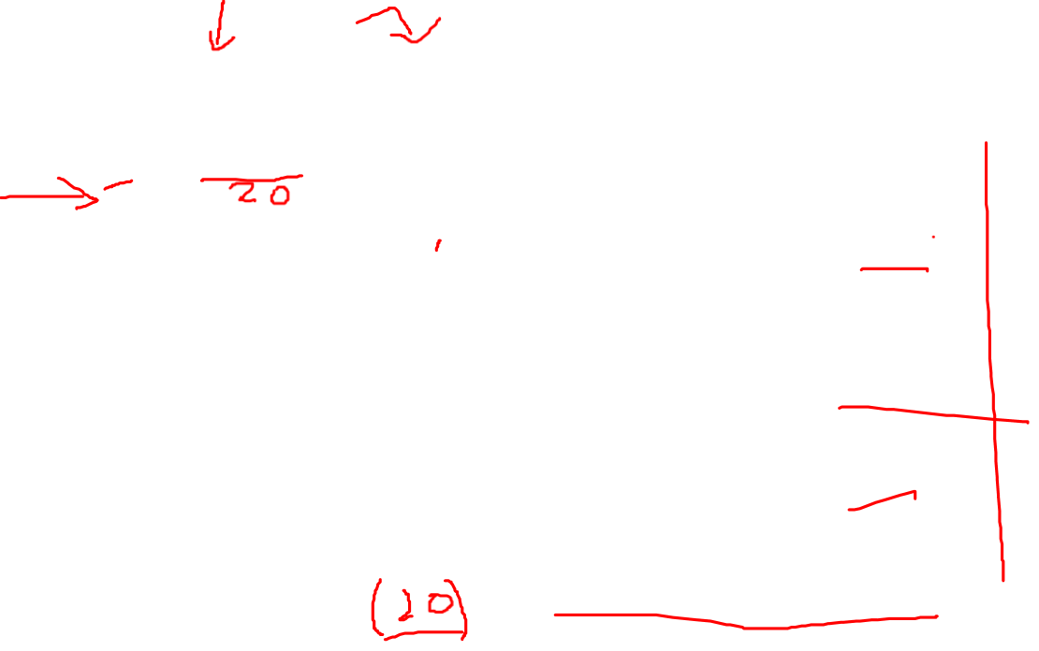
间接三元组实现方式

